Slide 1
Viimsi vald 2020
Jan Trei
Marju Aolaid
Annika Vaikla
Illar Lemetti

Slide 2
Tere tulemast Viimsisse!

Slide 4
Koalitsioonimuster
Viimsi koalitsioonimuster on väga laiapõhjaline, 21 vallavolikogu liikmest kuulub koalitsiooni 17:
- Reformierakond – 9 mandaati;
- Isamaa – 3 mandaati
- Keskerakond – 4 mandaati,
- Valimisliit „rannarahvas“ – 1 mandaat.
Opositsioonis on valimisliit „Kogukondade Viimsi“ ja EKRE kumbki kahe mandaadiga

Slide 5
Volikogu komisjonid
8 volikogu valdkonnakomisjoni, kus arutatakse valdkonnaprobleeme ja kujundatakse lahendus.
-Eelarve-ja arengukomisjon;
-Noorsoo-ja hariduskomisjon;
-Kultuuri-ja spordikomisjon;
-Sotsiaalkomisjon;
-Maa-ja planeerimiskomijson;
-Keskkonna-ja heakorrakomisjon;
-Transpordi-ja turvalisuskomisjon.

Slide 6
Koalitsioonileping
Oleme püüdnud kujundada tasakaalus ja kõiki eluvaldkondi käsitleva ja tähelepanu saava koalitsioonilepingu. Sisaldab investeeringuid, toetusi ja teenuste arendamisi.
„Meie missioon on kujundada Viimsist tasakaalustatud elukeskkonnaga vald, kus viimsilasel on kvaliteetne elukoht, kaasaaegne töökoht ja mitmekülgsed vaba aja veetmise võimalused.
Viimsi tulevik on areneda läbi innovaatiliste lahenduste, tugeva ja uuendusliku haridusvõrgustikuga, targalt juhitud vallaks“.

Slide 7
Koalitsioonileping
I VALLA JUHTIMINE
II HARIDUS
III SOTSIAALSED TAGATISED
IV KULTUUR, SPORT JA VABA AEG
V VALLARUUMI PLANEERIMINE JA KESKKOND
VI TRANSPORT JA TURVALISUS
VII VIIMSI SAARED

Slide 8
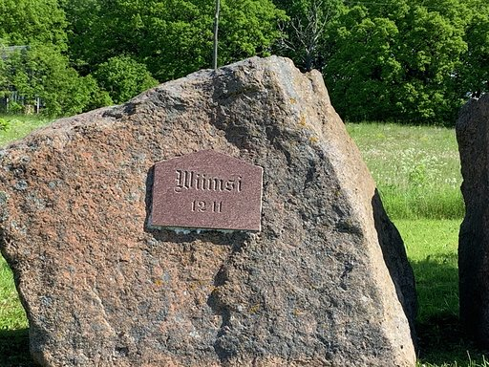
Viimsi ajalugu
Viimsi muinasküla esmamainimine pärineb aastast 1241. Uianra küla nimetamist Taani hindamisraamatus loetakse Viimsi poolsaare ajaloolise perioodi alguseks.
Esmamainimise mälestuskivi asub Viimsis Pärnamäe külas

Slide 9
Viimsi numbrites
Viimsi valla pindala on 73 km²
Poolsaar ja saared
Metsa ca 50%
8 sadamat: Muuga, Miiduranna, Pringi, Rohuneeme, Kelvingi, Kelnase, Leppneeme, Naissaare.

Slide 10
Viimsi numbrites
Elanike arv 20 728 (seisuga 1.01.2020) ja 21119 (1.01.2020)
Lapsed (0-18a) 5890
Eakad (60a -…) 3678
Viimsi valla 2020. a eelarve maht 47,3 mln

Slide 11
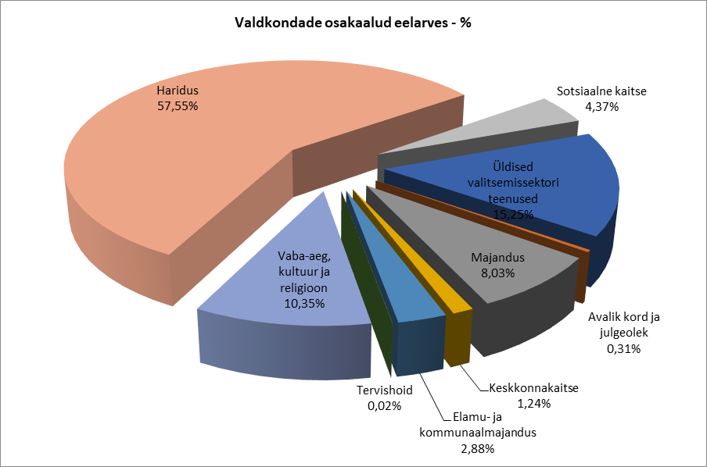
Põhitegevuskulude osakakaalud valdkondade järgi 2020. aastal

Slide 12
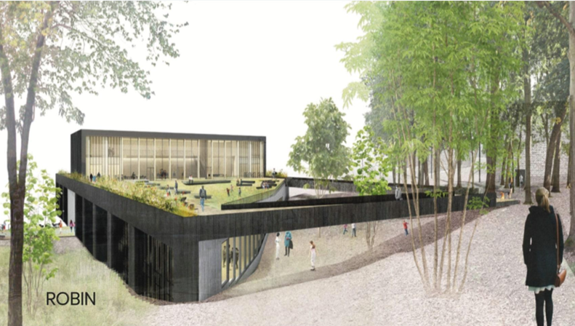
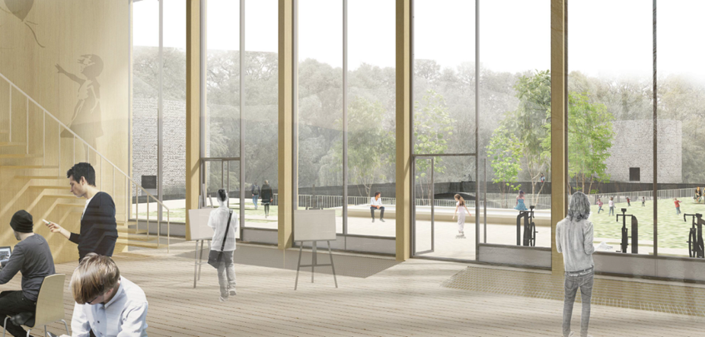
Lähiaja suurimad investeeringud
Artium, kultuuri- ja hariduskeskus (13,5 mln)
Randvere kooli juurdeehitus ja ujula (2,6 mln)
Pärnamäe lasteaed-kool (5,6 mln)
Tervisekeskuse rajamine EL rahastuse ja erasektori koostöös
2020–2024. aastatel on teede ehituse eelarve kokku 8 038 000 eurot, millest kergliiklusteede ehituseks on kavandatud 490 000 eurot.

Slide 13
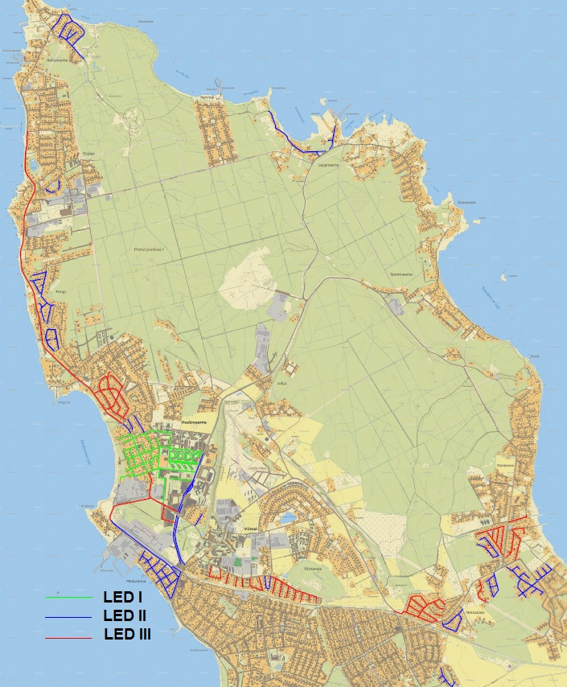

Slide 14
Viimsi peatänav
Peatänava ümberehitamise eesmärk on luua Haabneeme alevikku läbivast riigimaanteest meeldiv elukeskkond.
Selle tulemusel lisandub peatänavale:
360 alleepuud ja 90 efektset ilupuud;
18 000 m2 uuendatud haljasala;
6 puhkeala;
100 jalgratta parkimiskohta;
40 prügikasti;
100 pinki ja 10 kiike;
15 mänguväljaku atraktsiooni;
108 uut valgustit;
1 purskkaevu plats;
1 rulaplats.

Slide 15
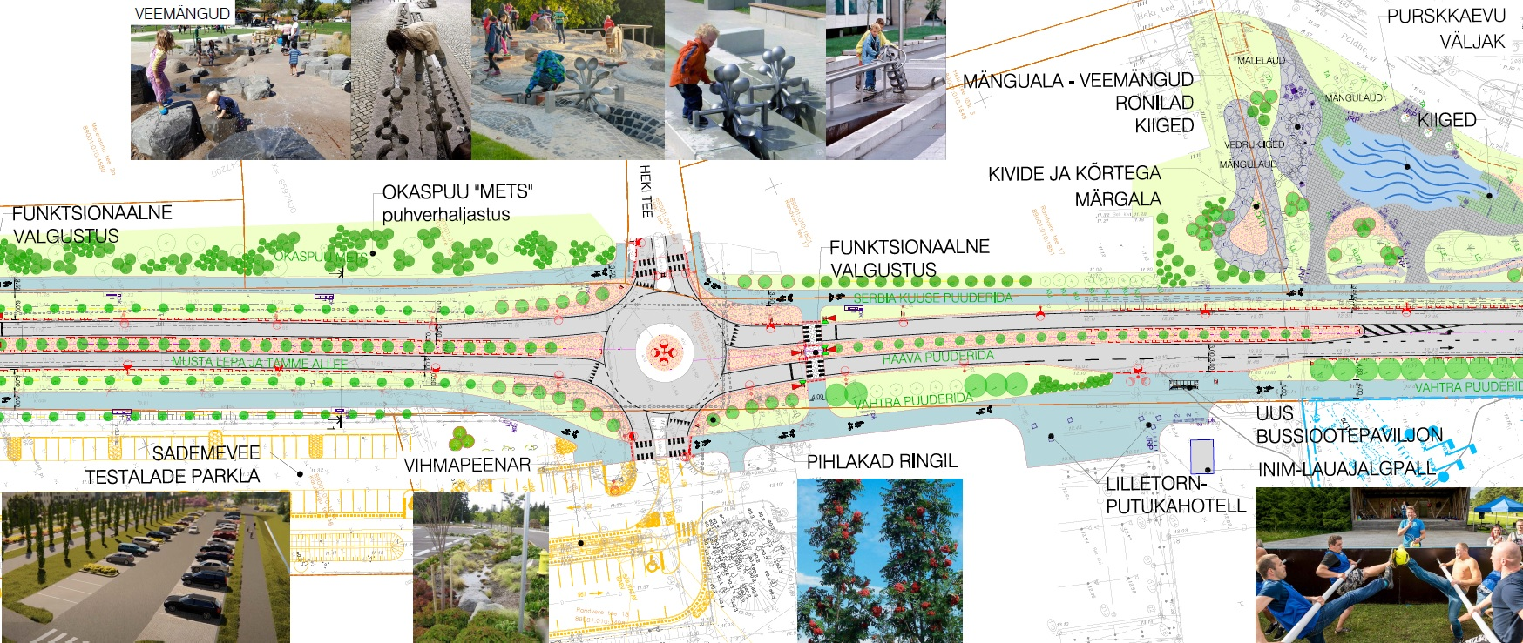

Slide 16
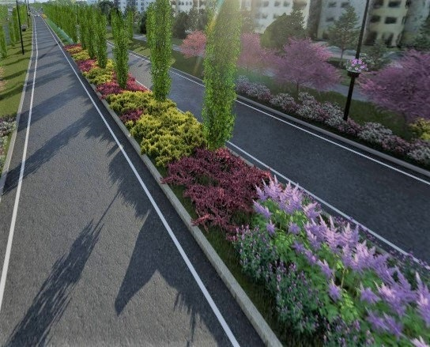

Slide 17
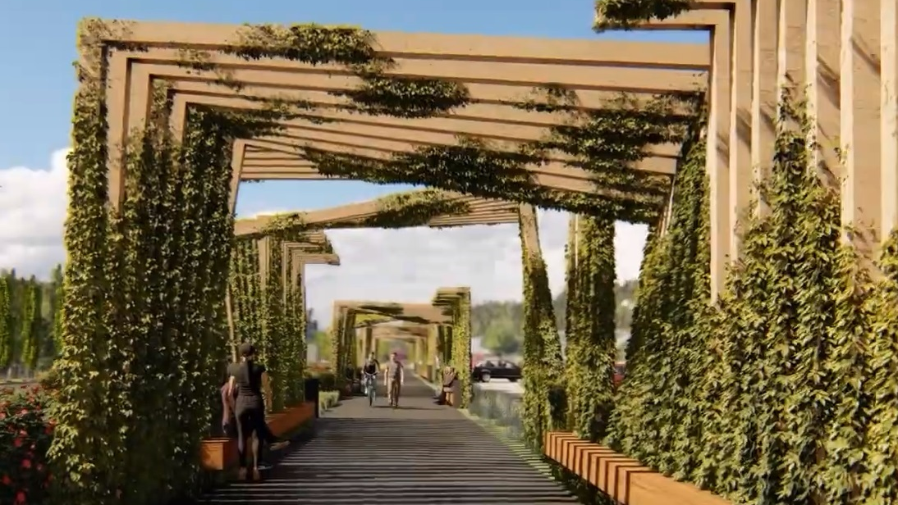

Slide 18
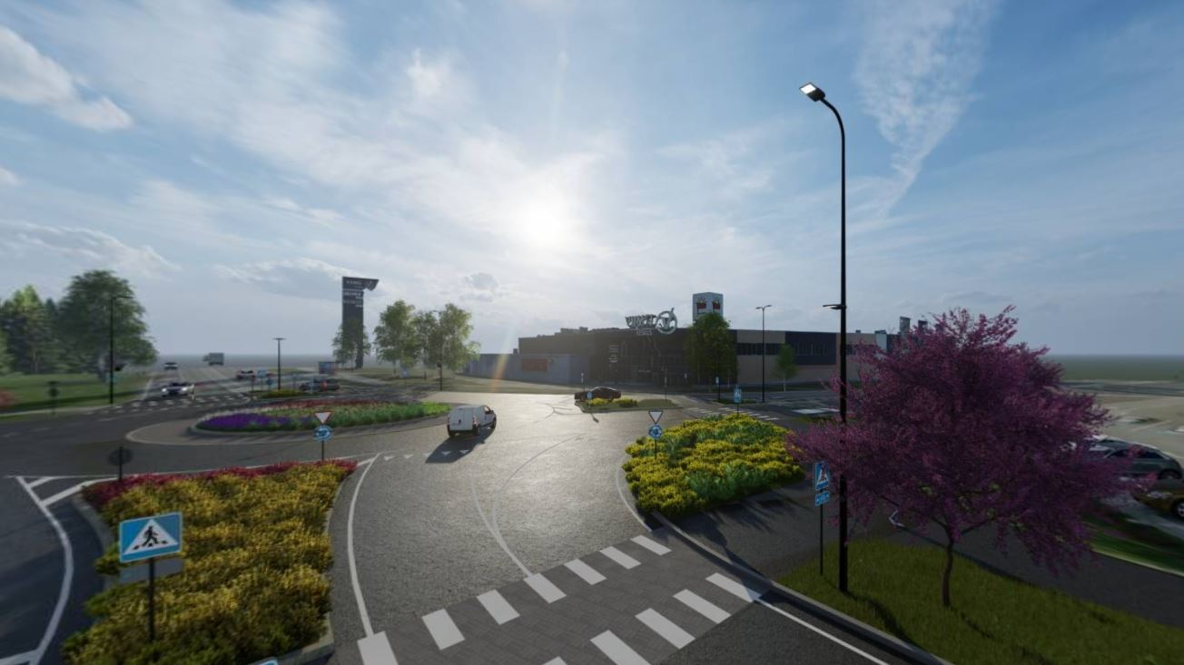

Slide 19
Sotsiaalhoolekanne ja tervishoid
Peaeesmärk
Sotsiaalhoolekanne Viimsi vallas pakub erinevatele sihtrühmadele kvaliteetset vajaduspõhist abi sotsiaalse kaitse tagamiseks inimese elukaare vältel.

Slide 20
Sotsiaalhoolekanne ja tervishoid
Perekonna sissetulekust mittesõltuvad toetused
Sünnitoetus – 350 eurot (toetuse saajaid ca 250 aastas)
Ranitsatoetus – 120 eurot (toetuse saajaid ca 230 aastas)
Suurpere toetus – 128 eurot aastas (toetuse saajaid ca 40 aastas)
Tähtpäevatoetus eakatele – 50 eurot (juubelid alates 70. eluaastast)
Ühekordne toetus eakatele – 90 eurot aastas (toetuse saajaid ca 2400)
Matusetoetus – 250 eurot
Erivajadusega inimese transporditoetus – 65 eurot kuus (toetuse saajaid ca 35 kuus)
Hooldajatoetus – sügava puude korral 70 eurot kuus, raske 50 eurot kuus (toetuse saajaid ca 120 kuus)

Slide 21
Sotsiaalhoolekanne ja tervishoid
Perekonna sissetulekust sõltuvad toetused (vajaduspõhised toetused)
Toimetuleku tagamise toetus – toimetulekuraskuste korral kuni 640 eurot
Lasteaia kohatasu ja toidusoodustuse toetus – kohatasu 58 eurot kuus ja toidusoodustus kuni 64 eurot kuus
Ravimitoetus – kuni 300 eurot aastas
Toetuse määramise aluseks vähekindlustatuse netosissetuleku piirmäär: pere esimese liikme kohta on 375 € ja iga järgmise liikme kohta 281,50 €

Slide 22
Sotsiaalhoolekanne ja tervishoid
Teenused:
koduteenus (teenuskasutajaid 15); väljaspool kodu osutatav üldhooldusteenus (teenuskasutajaid 18); täisealise isiku hooldus (teenuskasutajaid 110); tugiisikuteenus (teenuskasutajaid 28); isikliku abistaja teenus (teenuskasutajaid 4); sotsiaaltransporditeenus (teenuskasutajaid 25); eluruumi tagamise teenus (teenuskasutajaid 5); turvakoduteenus; varjupaigateenus; lapsehoiuteenus (erivajadusega lastele); võlanõustamiseteenus; asendushooldusteenus; järelhooldusteenus.

Slide 23
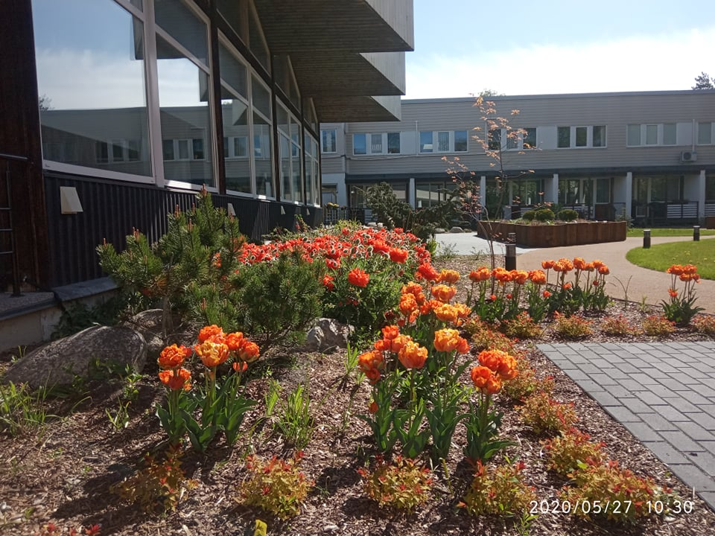
Sotsiaalhoolekanne ja tervishoid
Erinevad projektid
Laste ja perede toetamine
Ferilitas
Rannapere pansionaat
Viimsi Päevakeskus
Tervishoid Prangli saarel

Slide 24
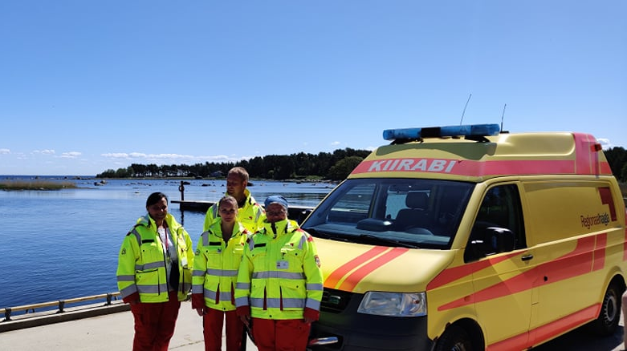

Slide 25
Kultuurivaldkond
Rannarahva Muuseum, Viimsi Vabaõhumuuseum, Naissaare kitsrööpmeline raudtee ja militaarmuuseum
Viimsi Raamatukogu, 1300m2
Prangli rahvamaja ja raamatukogu
Kabelid ja kirikud, sh Pranglil ja Naissaarel
Viimsi huvikeskus

Slide 26
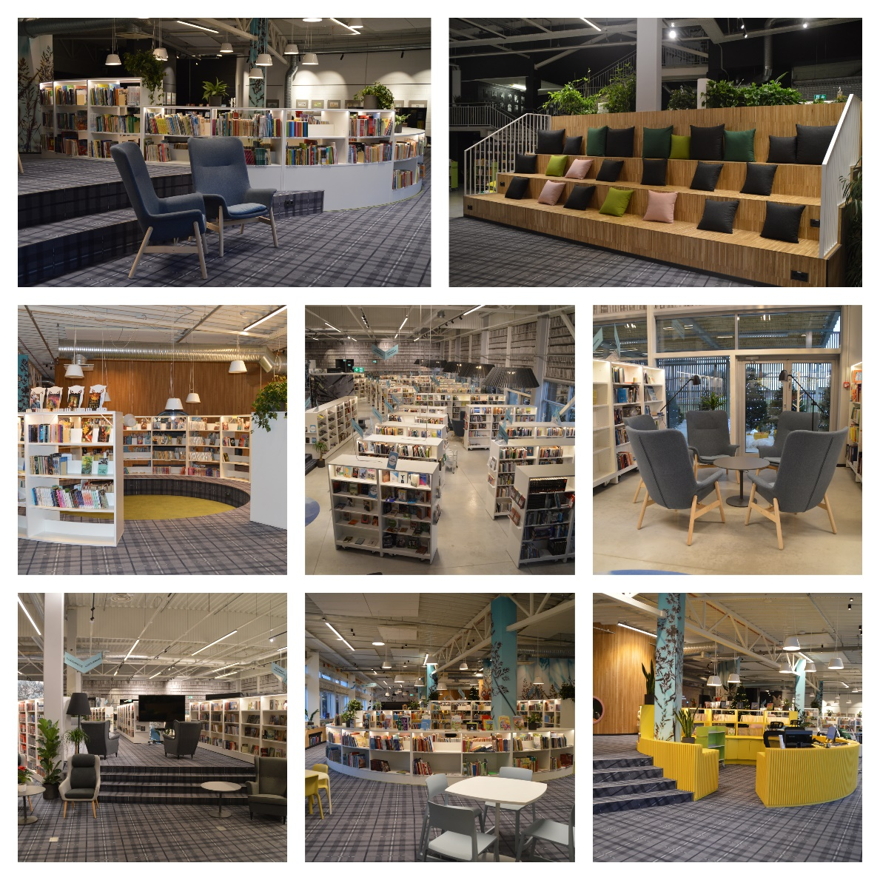
Kultuurivaldkond

Slide 27
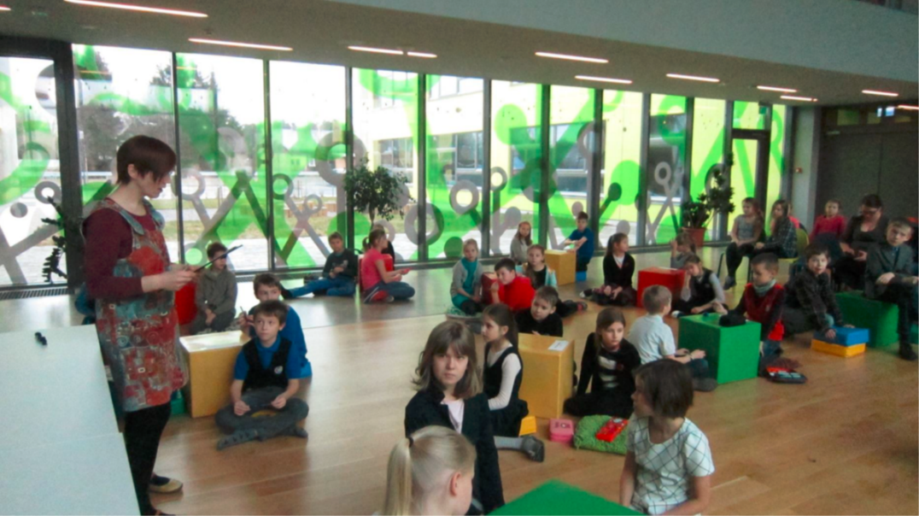
Viimsi Raamatukogu

Slide 28
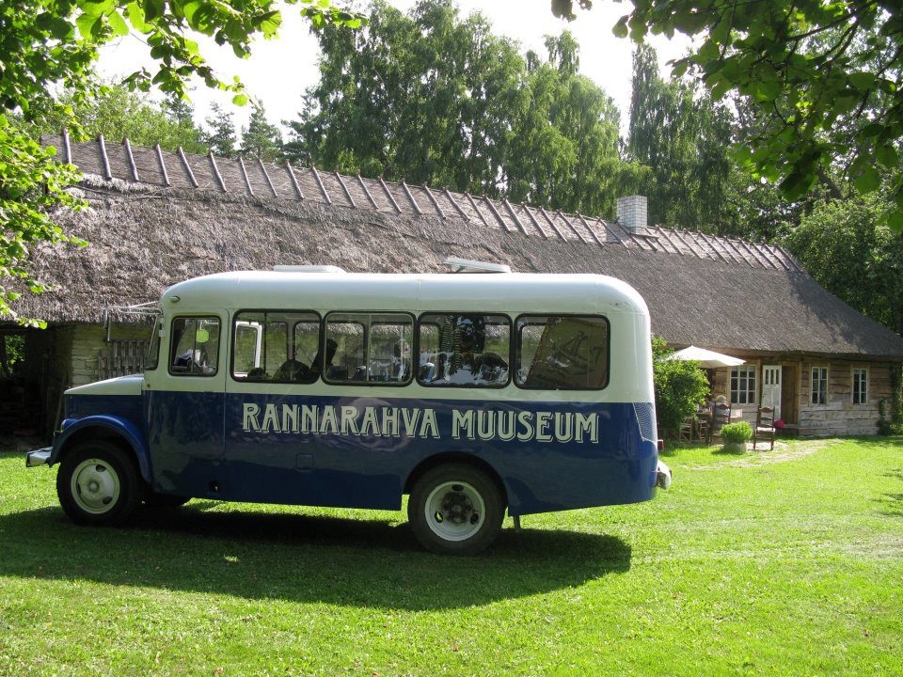
Rannarahva Muuseum
Notes:
Rannarahva ajalugu ja kultuur – seda tutvustavad Viimsis Rannarahva muuseum ja vabaõhumuuseum
Tänane Viimsi vabaõhumuuseum on tegelikkuses üle 150 aasta vana rannatalude kompleks maalilisel mererannal Pringi külas Viimsis. Põhiosa vabaõhumuuseumist moodustab ajalooline Kingu rannatalu, mille vanimaks hooneks on 19. sajandi keskpaigas ehitatud rehielamu. Viimsi vabaõhumuuseum on kultuurimälestisena riikliku kaitse all.
Siin on aastaringselt võimalik osa saada külaelanike igapäevastest tegemistest, talutöödest ning merelkäigust, puhkehetkedest ja külapidustustest, turupäevadest ja pühadekommetest. Temaatilised programmid ja traditsioonilised sündmused viivad külastajaid aastaringselt põnevale rännakule kombineerides vanu kombeid ja traditsioone kaasaegse rannarahva elu-oluga.
Mererand ja ajalooline rannaküla miljöö pakuvad hunnituid vaateid ja meeldejäävaid hetki. Muuseumi rannalt avaneb kuulus “kilukarbivaade” Tallinnale. Lastele pakuvad lustimisrõõmu kiigeplats ja taluloomad. Igal laupäeval ja pühapäeval läbi kogu aasta toimetab muuseumi õuel taluturg, kus müügil vaid eestimaine toidukraam ja värske kala. Kaladest ja merest inspireeritud suveniirid, kingitused ja sisustusaksessuaarid on müügil ka muuseumipoes.
Rannarahva muuseum asub põlises Pringi rannakülas Viimsis. Siin, hubases vanas koolimajas, kus muuseum on endale kodu leidnud, lastakse välja paista maa, mere ja inimese kohtumise harmoonial, siin hoitakse alles lihtsuse võlu. Siin, Viimsi poolsaarel on maa serv, kust inimene kaugemale enam kuiva jalaga ei saa ja tagasi ei taha.
Rannarahva muuseumi näitused, haridus- ja elamusprogrammid ning sündmused keskenduvad Eestimaa rannarahva mitmetahulisele ajaloole ja kultuurile ning kaasaegse mere- ja randluskultuuri propageerimisele. Sekka tubli annus mõnusat tõrvalõhna, kalamehenalja ja meretarkust!
Vahva mereteemaline mängutuba ja laste sõber hülgepoiss Vigri nakatavad väikeseid külalisi mereriigi elanikule hädavajaliku merepisikuga. Rannarahva muuseumi pood on tuntud oma põneva merelise kingi- ja raamatuvaliku poolest. Muuseumi hubane ja omanäoline keskkond on mõnus paik koolituste ja seminaride korraldamiseks aga ka tähtpäevade tähistamiseks

Slide 29
Haridus ja noorsootöö

Slide 30
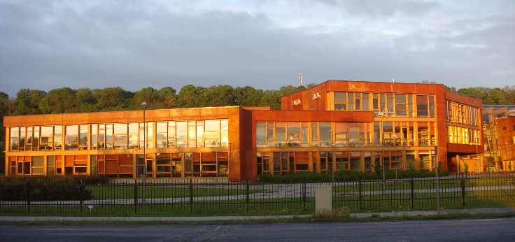
Viimsis pakutav haridus kuulub riigi parimate hulka siia sõnapilve pilt!
Notes:
Allasutused: koolid ja lasteaiad, lisaks ka eralasteaiad ja lastehoiud

Slide 31
Haridus arvudes
Lasteaiad:
MLA Viimsi Lasteaiad – 962 last
Hankepartnerid - 61 last
Eralasteaedades – 495 last
Lastehoius – 76 last
Koduse lapse toetuse saajaid – 227
Viimsi valla koolid:
Viimsi Kool – 1214 õpilast
Haabneeme Kool – 675 õpilast
Randvere Kool – 385 õpilast
Püünsi Kool – 290 õpilast
Prangli Kool – 5 õpilast
Viimsi Gümnaasium – 480 õpilast
Mujal õppijaid ca 600
Notes:
Allasutused: koolid ja lasteaiad, lisaks ka eralasteaiad ja lastehoiud

Slide 32
Lasteaiaeas – Viimsi vald
Notes:
Viimsi valla lasteadades õpib 84% lastest.

Slide 33
Põhikoolieas – Viimsi vald
Notes:
80% põhikooliealistest õpib Viimsi valla koolides

Slide 34
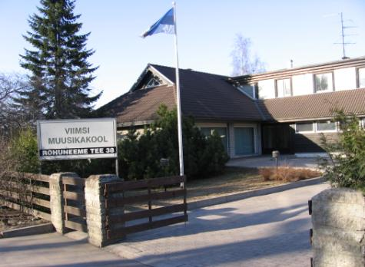
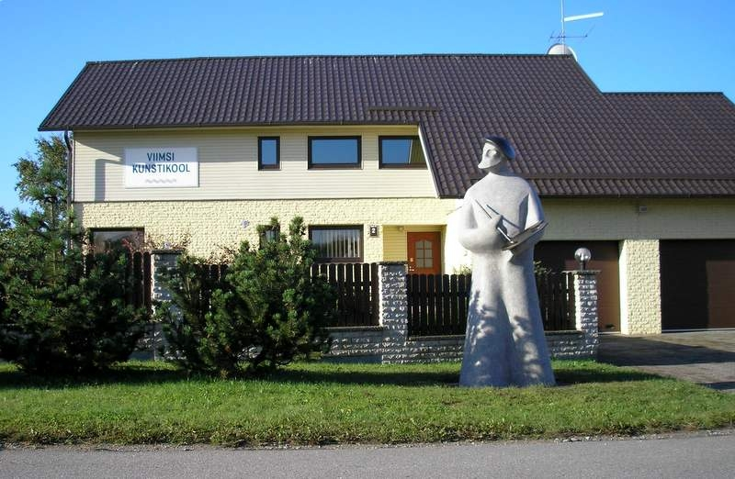
Viimsi huvikoolid
Viimsi Muusikakool 166 õpilast
Viimsi Kunstikool – 127 õpilast
Teaduskooli huviringides ca 900 õpilast
Notes:
Allasutused1: huviharidus, muusika ja kunstViimsi Music School
(approx xxx pupils)
Viimsi School of Arts (approx xxx pupils)

Slide 35
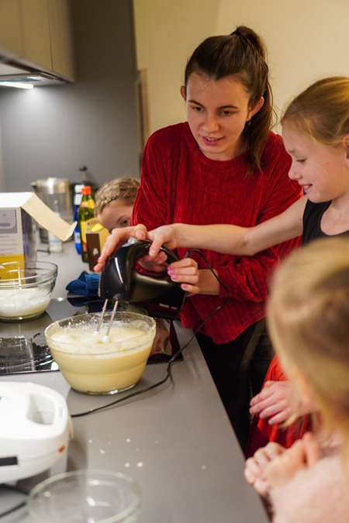
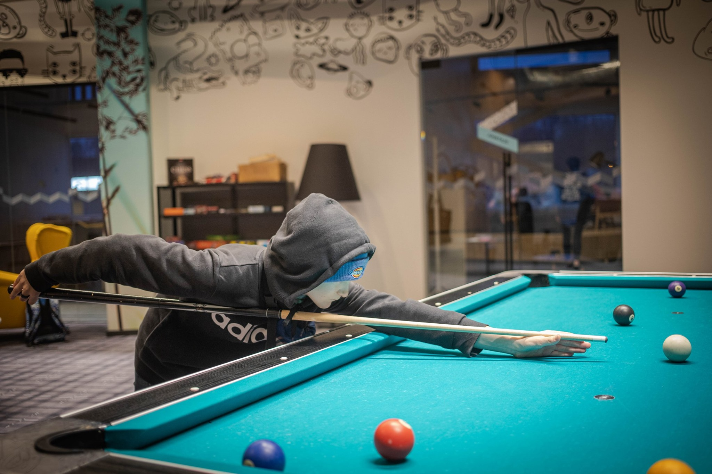
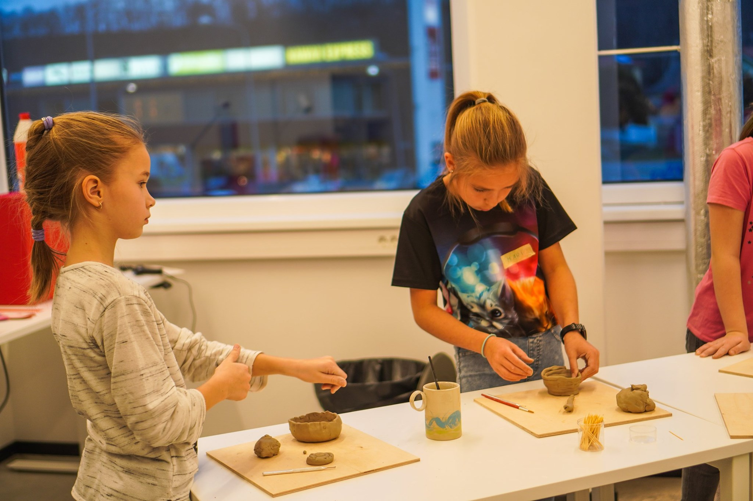
Viimsi Noortekeskus
50 erinevat tegevust
3 kohapõhist keskust
(Viimsis, Randveres, Püünsis)
Notes:
Alasutus: huviharidus huvikeskusest. Noortekeskus

Slide 36
Lähiaja saavutused
Raamatukogu (2019)
ARNO juurutamine
Õpilaste/õpetajate tunnustamine (2019)
Õpilasmalev 126 osalejat (august 2020)
Koduse lapse toetamise kord (kevad 2020)
Kõik koolid saavad algaval õppeaastal midagi uut:
Püünsi koolile korvpalliväljak
Randvere koolile ujula/HEV plokk
Viimsi koolis akende remont
Haabneeme Kool – õppeklasside laienemine moodulite läbi
Prangli koolis värskendatud söökla
DIGIKOOLI algatus
Notes:
Allasutused: koolid ja lasteaiad, lisaks ka eralasteaiad ja lastehoiud

Slide 37
Millest hariduse edendamisel lähtume?
Viimsi valla arengukava ja eelarvestrateegia (2020 – 2024)
Koalitsioonileping
Haridusasutuste arengukavad
Hariduse arengukava (loomisel)

Slide 38
Eesmärk
LUUA MITMEKÜLGSED VÕIMALUSED KVALITEETSE
HARIDUSE JA HUVIHARIDUSE OMANDAMISEKS
KÕIGILE VIIMSI VALLA LASTELE!

Slide 39
Ootused
Sisulised eesmärgid:
Haridusasutuste juhtimiskvaliteedi tõstmine
Koolikultuuri arengu toetamine
Haridusasutuste vahelise koostöö suurendamine
Motiveeritud õpetajad/tugispetsialistid ja koolitöötajad
- motivatsioonipakett
- karjäärivõimaluste loomine ja toetamine
- professionaalse arengu toetamine
Professionaalse tugisüsteemi loomine, kaasava hariduse põhimõtete rakendamine
Hariduskonsortsiumi loomine
DIGIKOOL

Slide 40
Midagi täiesti uut!
RANDVERE
Notes:
Allasutused1: huviharidus, muusika ja kunstViimsi Music School
(approx xxx pupils)
Viimsi School of Arts (approx xxx pupils)

Slide 41
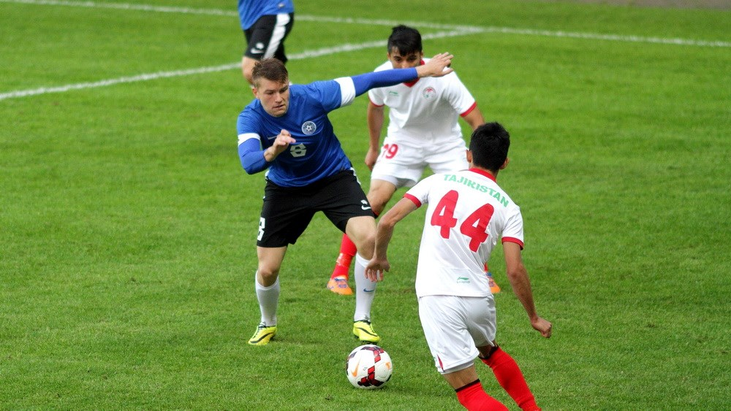
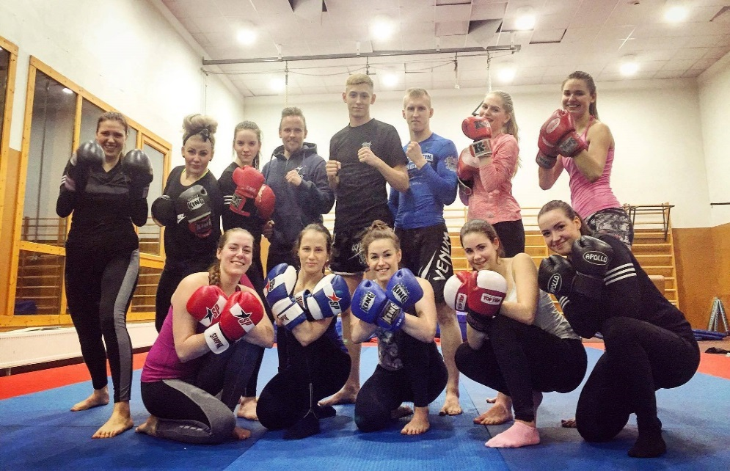
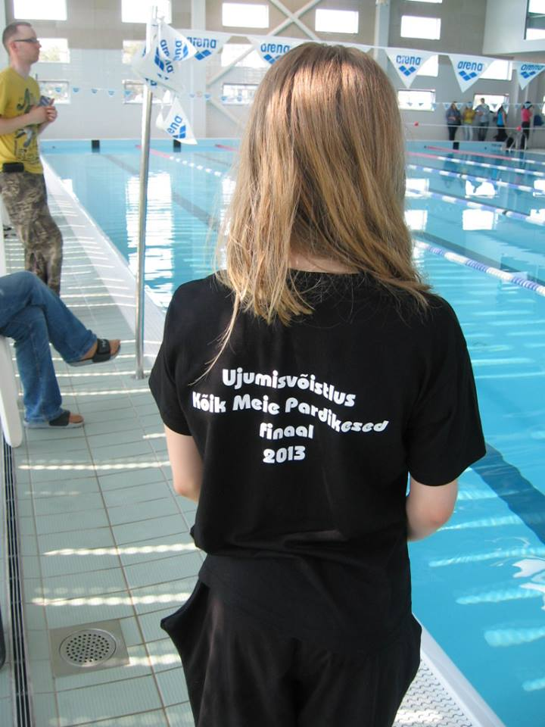
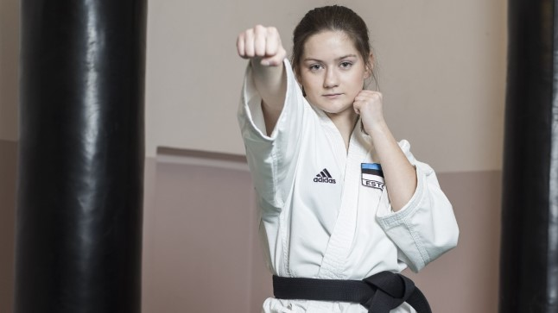
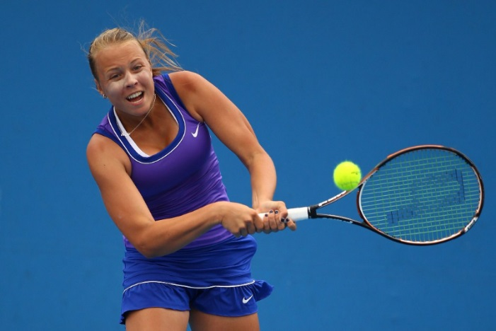
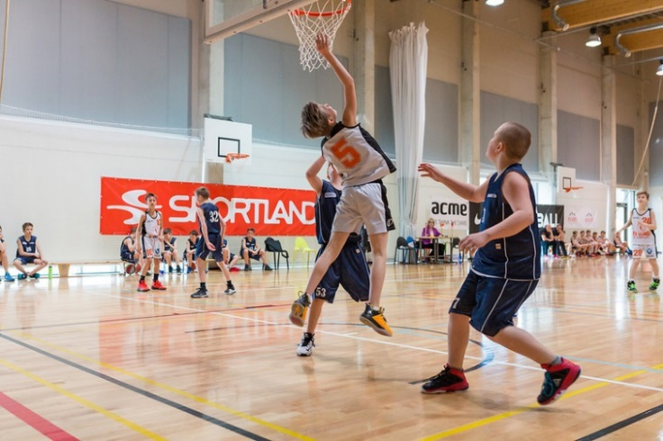
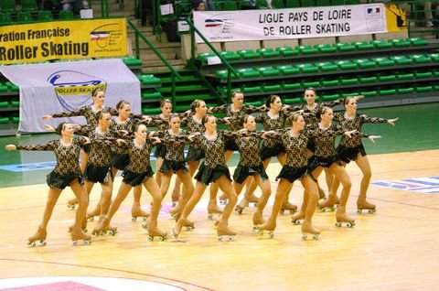
Sport
Notes:
Spordiklubid ja sportimisvõimalused Viimsis

Slide 42
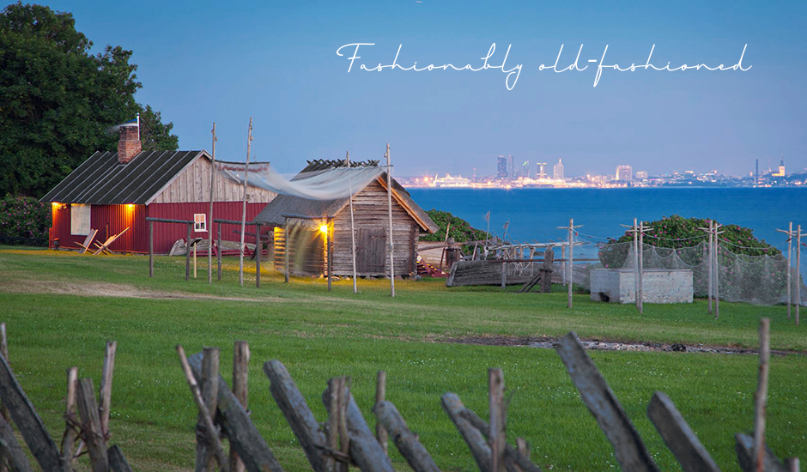
Aitäh kuulamast!

Slide 43
AITÄH!

